Slide 1

ЗВІТ
ПРО РОБОТУ
СТУДЕНТСЬКОГО НАУКОВОГО ГУРТКА
«LOGOS»
ЗА 2019-2020 н.р. кафедра філософії
Науковий керівник гуртка: к. філос. н., старший викладач Чорноморденко Д.І.
NATIONAL UNIVERSITY OF LIFE AND ENVIRONMENTAL SCIENCES OF UKRAINE
Notes:
Esta plantilla se puede usar como archivo de inicio para presentar materiales educativos en un entorno de grupo.
Secciones
Para agregar secciones, haga clic con el botón secundario del mouse en una diapositiva. Las secciones pueden ayudarle a organizar las diapositivas o a facilitar la colaboración entre varios autores.
Notas
Use la sección Notas para las notas de entrega o para proporcionar detalles adicionales al público. Vea las notas en la vista Presentación durante la presentación.
Tenga en cuenta el tamaño de la fuente (es importante para la accesibilidad, visibilidad, grabación en vídeo y producción en línea)
Colores coordinados
Preste especial atención a los gráficos, diagramas y cuadros de texto.
Tenga en cuenta que los asistentes imprimirán en blanco y negro o escala de grises. Ejecute una prueba de impresión para asegurarse de que los colores son los correctos cuando se imprime en blanco y negro puros y escala de grises.
Gráficos y tablas
En breve: si es posible, use colores y estilos uniformes y que no distraigan.
Etiquete todos los gráficos y tablas.

Slide 2

Звіт про роботу студентського наукового гуртка
«LOGOS» за 2019-2020 н. р.
Гуманітарно-педагогічний факультет
NATIONAL UNIVERSITY OF LIFE AND ENVIRONMENTAL SCIENCES OF UKRAINE
Notes:
Ofrezca una breve descripción general de la presentación. Describa el enfoque principal de la presentación y por qué es importante.
Introduzca cada uno de los principales temas.
Si desea proporcionar al público una guía, puede repetir esta diapositiva de información general a lo largo de toda la presentación, resaltando el tema particular que va a discutir a continuación.

Slide 3


Науковий гурток «LOGOS» під керівництвом Чорноморденка Д.І. протягом 2019-2020 н. р. продовжив плідну роботу зі студентами різних спеціальностей.
Головне завдання роботи гуртка – не лише отримати теоретичні знання, але й сформувати навички та вміння наукової діяльності, аналізу, критичного мислення, що дозволяє здійснювати плідні та корисні дослідження, в тому числі у власній професійній діяльності.
Тематикою засідань уже традиційно були основні напрямки сучасного логіки та їх зв’язок з найактуальнішими галузями наукового знання.
NATIONAL UNIVERSITY OF LIFE AND ENVIRONMENTAL SCIENCES OF UKRAINE
Notes:
Ésta es otra opción para una diapositiva Información general que usa transiciones.

Slide 4
В рамках роботи гуртка були проведені як тематичні обговорення, так і підготовка наукових публікацій.
Розгляд дискусійних тем дозволив провести засідання гуртка у манері жвавої суперечки, адже вони стосувались таких тем, що динамічно розвиваються та є принципово міждисциплінарними.
В результаті роботи тематика наукових пошуків учасників гуртка розширилась і доповнилась різними напрямками сучасного гуманітарного знання.
NATIONAL UNIVERSITY OF LIFE AND ENVIRONMENTAL SCIENCES OF UKRAINE

Slide 5
Засідання гуртка стосувалися зокрема таких тем:
Епістемічна логіка та інші модальні логіки
Теорія аргументації як майбутнє логіки. Логічна правильність vs раціональність
Логіка та критичне мислення: спільне та відмінне. Логіка та риторика
Сучасні некласичні логіки. Майбутнє дисциплін логічного циклу
Феномен сучасного логічного знання. Зв’язок логіки та мови
NATIONAL UNIVERSITY OF LIFE AND ENVIRONMENTAL SCIENCES OF UKRAINE

Slide 6
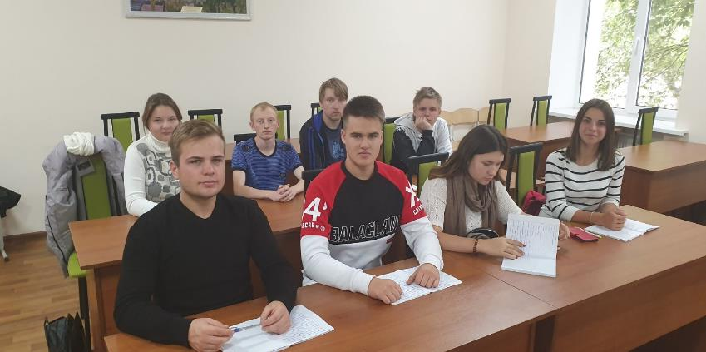
Наші зустрічі
NATIONAL UNIVERSITY OF LIFE AND ENVIRONMENTAL SCIENCES OF UKRAINE
Notes:
Ofrezca una breve descripción general de la presentación. Describa el enfoque principal de la presentación y por qué es importante.
Introduzca cada uno de los principales temas.
Si desea proporcionar al público una guía, puede repetir esta diapositiva de información general a lo largo de toda la presentación, resaltando el tema particular que va a discutir a continuación.

Slide 7
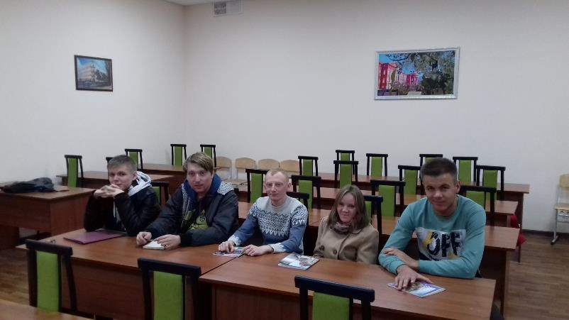

Slide 8
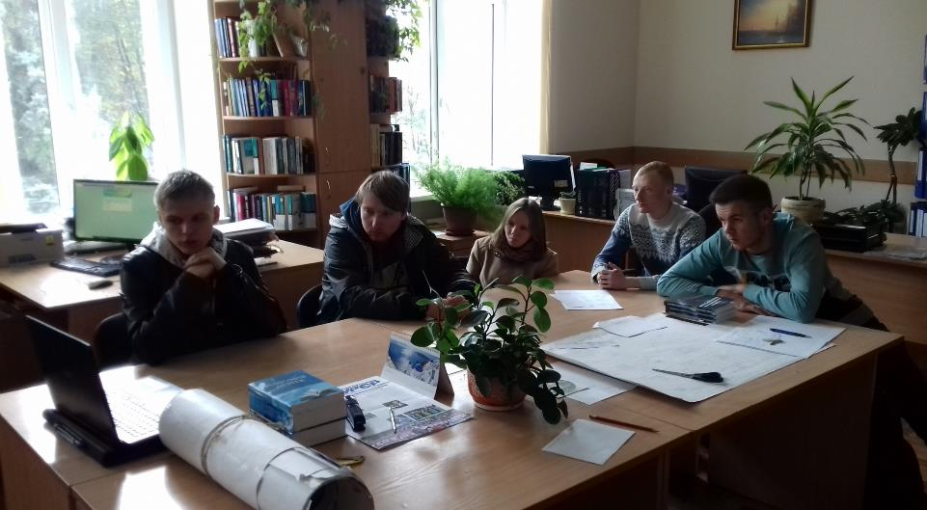
Гурток в роботі

Slide 9
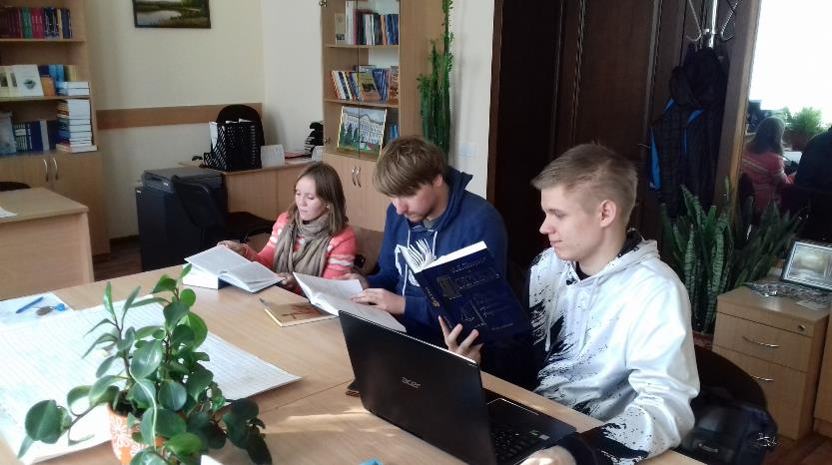
23.10.2019. Представники групи «ПО-19002б с.к.»

Slide 10
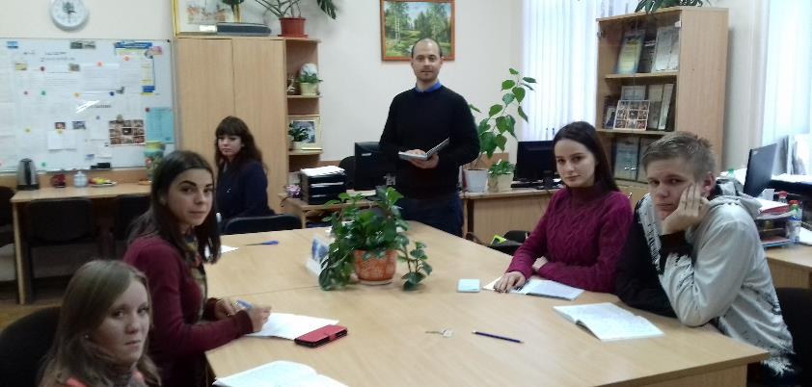

Slide 11
Темами наукових пошуків іноді ставали проблемні питання, на перший погляд віддалені від тематики засідань гуртка, проте це є свіченням того, що наукова робота не обмежується виключно реплікацією матеріалів, а є творчим процесом.
В результаті було опубліковано низку наукових публікацій за такими темами, зокрема як:
Способи самомотивації студентів в умовах інформаційного суспільства
Поняття «Довіра» в сучасному соціальному вимірі
Роль свободи у формуванні культури мислення та ін.
NATIONAL UNIVERSITY OF LIFE AND ENVIRONMENTAL SCIENCES OF UKRAINE

Slide 12
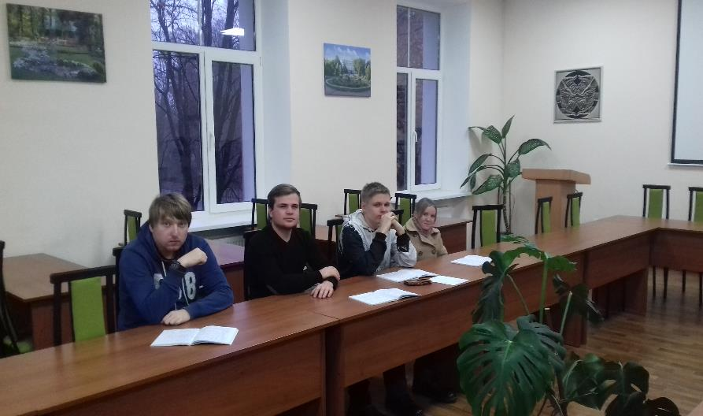

Slide 13

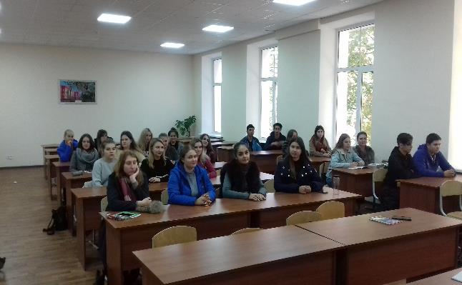
Кількість постійних членів наукового гуртка 20 осіб. Цього року у роботі гуртка «LOGOS» брали участь переважно студенти 1 курсу гуманітарно-педагогічного факультету.
NATIONAL UNIVERSITY OF LIFE AND ENVIRONMENTAL SCIENCES OF UKRAINE

Slide 14
Стратегічними напрямками розвитку наукового студентського гуртка «LOGOS» є:
Популяризація гуманітарних дисциплін (зокрема таких як філософія, логіка та філософія науки) серед студентської молоді
Формування у студентів навичок наукової діяльності, комунікації, критичного мислення;
Розробка та втілення нових, перспективних, практично значущих ідей та підходів;
Публікація результатів студентських наукових досліджень;
NATIONAL UNIVERSITY OF LIFE AND ENVIRONMENTAL SCIENCES OF UKRAINE
Notes:
¿Qué podrá hacer el público después de completar este curso? Describa brevemente para cada objetivo cómo el público obtendrá beneficios de esta presentación.

Slide 15
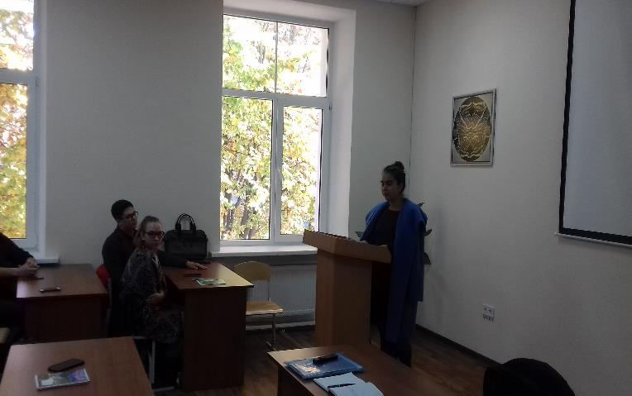
Студенти активно обговорювали запропоновані теми та готували відповідно до обраних тем наукові доповіді.
NATIONAL UNIVERSITY OF LIFE AND ENVIRONMENTAL SCIENCES OF UKRAINE
Notes:
Ésta es otra opción para una diapositiva Información general.

Slide 16
Результати діяльності гуртка у звітному періоді:
Участь студентів у міжнародних науково-практичних конференціях – 18.
Публікація тез наукових доповідей – 18.
Підготовка до друку у фаховому науковому виданні статті у співавторстві з науковим керівником гуртка: – 1.
Підготовка та участь студентів-учасників гуртка у першому турі Всеукраїнської студентської олімпіади з філософських дисциплін – 5.

Slide 17
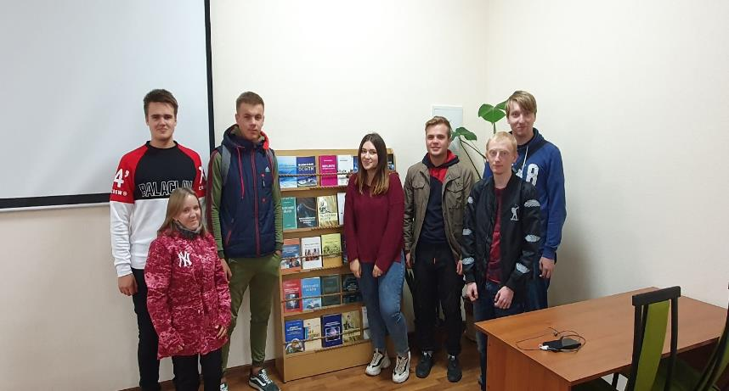
NATIONAL UNIVERSITY OF LIFE AND ENVIRONMENTAL SCIENCES OF UKRAINE
Notes:
Agregue diapositivas a cada sección del tema según sea necesario, incluidas diapositivas con tablas, gráficos e imágenes.
Consulte la siguiente sección para ver una muestra diseños de vídeo, imagen, gráfico y tabla de muestra.

Slide 18
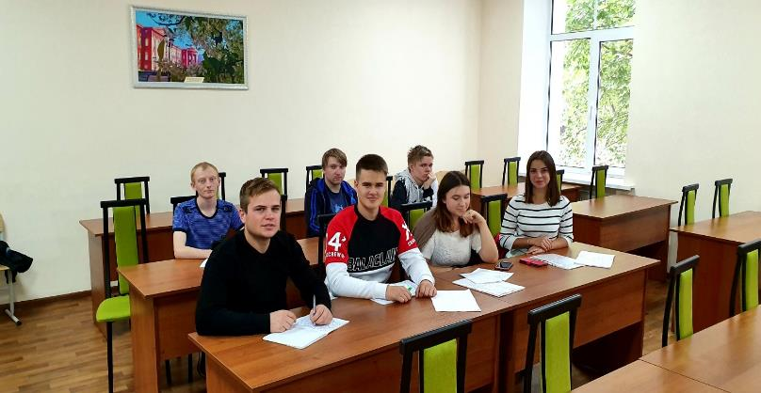
Дякуємо за увагу!
NATIONAL UNIVERSITY OF LIFE AND ENVIRONMENTAL SCIENCES OF UKRAINE

